Slide 1
Презентация элективного курса по химии для учащихся
9 класса
5klass.net

Slide 2

Химия в быту
Разработала: Сиротина С. Н.-
учитель химии МБОУ «Малобутырская СОШ»
2

Slide 3
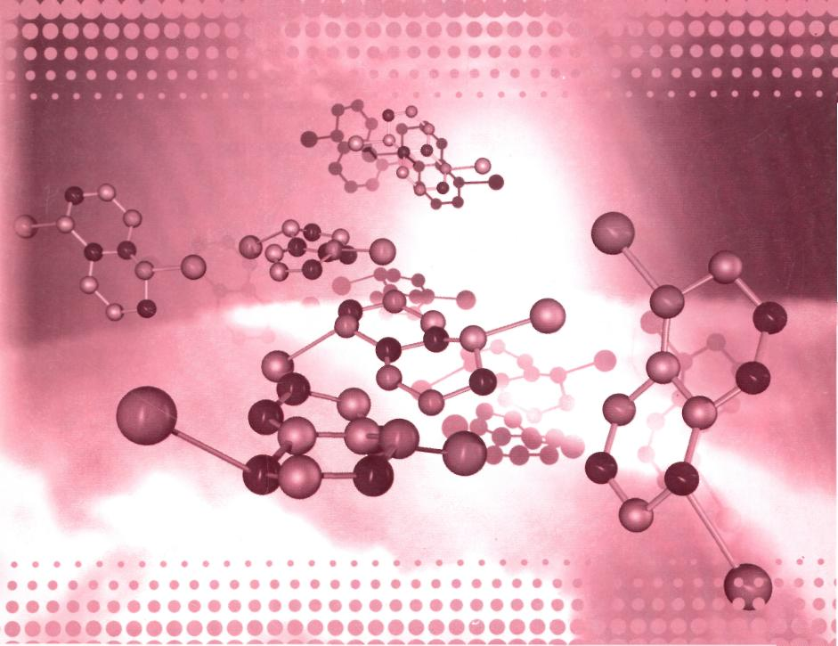
Всего на изучение курса
17ч
3

Slide 4
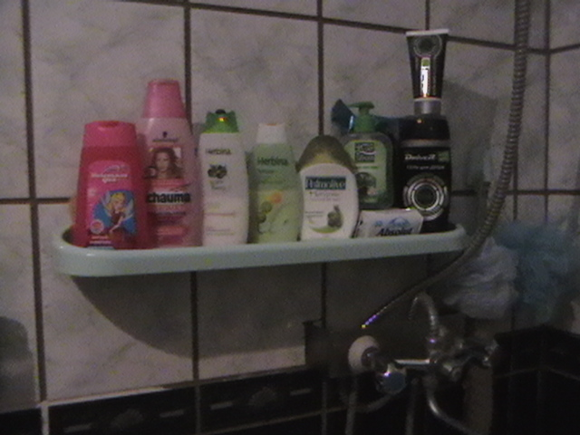
1.Вещества в ванной

Slide 5
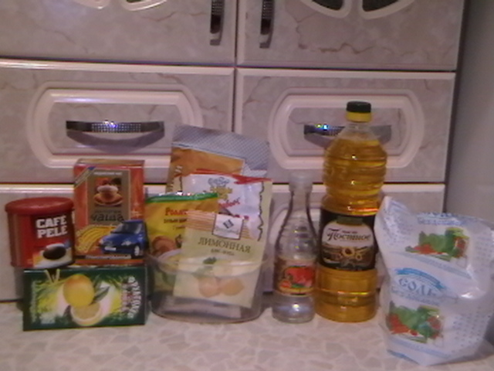
2.Вещества на кухне

Slide 6
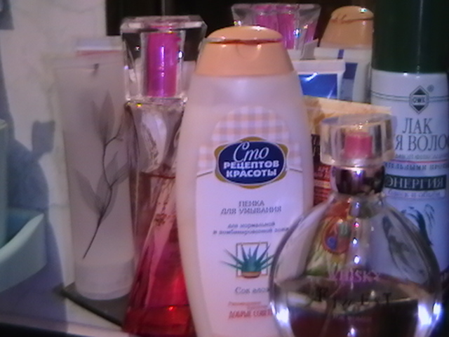
3.Будьте красивыми

Slide 7
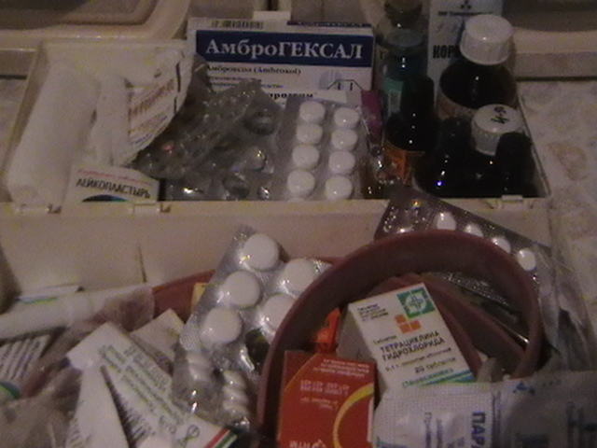
4.Лекарства в доме

Slide 8
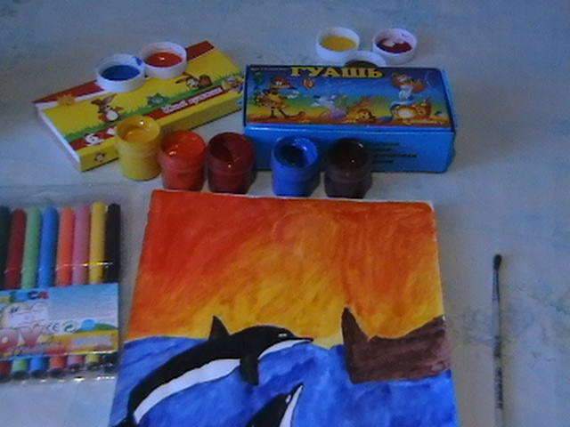
5. Химия и искусство

Slide 9
Практические работы
№1. «Определение рН раствора
мыла и порошка»
№2 «Исследование продуктов на
наличие красителей»
№3. «Определение
йода в продуктах питания.
Кислотность молока»
№4. «Определение нитратов в продуктах»
№5. «Анализ лекарственных препаратов».

Slide 10
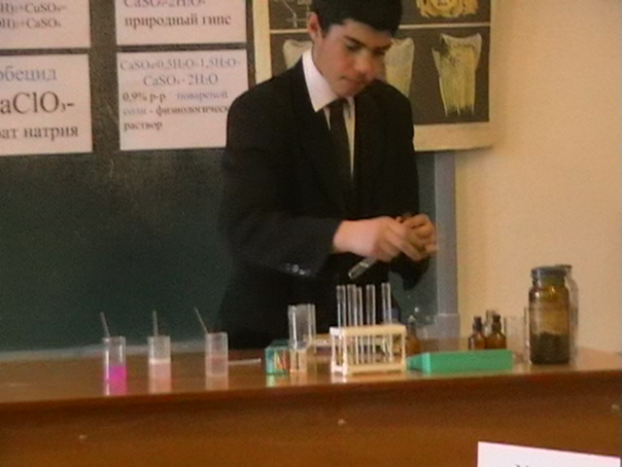
Э к с п е р и м е н т

Slide 11
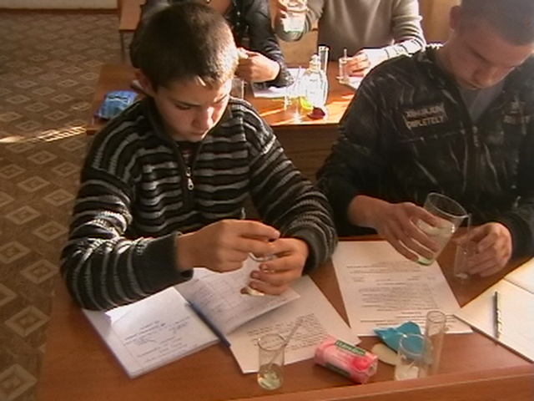
Э к с п е р и м е н т

Slide 12
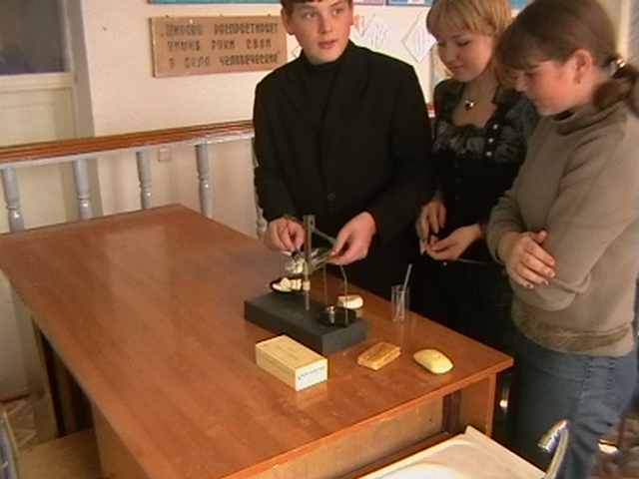
Э к с п е р и м е н т

Slide 13
ПРОГРАММА ЭЛЕКТИВНОГО
ПО ХИМИИ В 9 КЛАССЕ
« Химия в быту»
Составила: учитель МБОУ «Малобутырская СОШ»
Сиротина С.Н.
Пояснительная записка
Элективный курс «Химия в быту» предназначен для учащихся 9-го класса основной
школы . Он ориентирован на углубление и расширеннее знаний, развитие любознательности,
интереса к химии и обучению, умений правильно обращаться с химическими препаратами
в быту. Программа включает как теоретический материал, так и практические занятия.
Она включает в себя элементы как наблюдения, измерения, выдвижение гипотез,
экспериментирование, анализ информационных источников, совершенствует
коммуникативные умения учащихся.
Программа элективного курса является логическим продолжением курса
базового уровня и направлена на расширение этих знаний с целью применения в
реальной жизни. Позволяет сформировать у учащихся представление о проникновении
химии во все области жизни человека, о том, что химия – экспериментальная наука.

Slide 14
Цель курса: создание основы (ориентация и мотивация) для осознанного выбора естественно-научного профиля обучения.
Количество часов: 17
Направление: ориентационное.
Задачи:
- предоставить учащимся возможность реализовать интерес к химии, применять полученные знания о веществах в повседневной жизни ;
- совершенствовать экспериментальные умения;
- развивать познавательную активность и самостоятельность, творческие способности;
- развивать навыки правильного обращения с веществами и их использования в быту.
Основные виды деятельности: знакомство с теоретическим материалом по курсу и приобретению учащимися практических навыков – практикум.
Элективный курс состоит из пяти взаимосвязанных разделов. Итогом всей работы является выступление учащихся с творческими работами.

Slide 15
Содержание курса
Темы | Кол-во часов | Виды деятельности
I. Введение | 1 | Лекция
II. Вещества в ванной | 4 | Лекции, семинары, практические и лабораторные работы.
III. Вещества на кухне | 4 | Лекции, практические работы, семинары,
IV. Химия и лекарства | 3 | Лекции, экскурсии, практические работы, семинары.
V. Будьте красивыми | 3 | Лекции, беседы, лабораторные и практические работы.
VI. Химия и искусство. | 1 | Семинар.
VII. Итоговое занятие | 1 | Выступления с рефератами, проектами.

Slide 16
Тематическое планирование
№ | Тема занятия | К-во ч. | Дата | Зада- нне на дом
I 1 | Введение. Химия вокруг нас – бытовая химия. Из истории использования химических веществ в быту. Правила техники безопасности. | 1 1 |  | Сообщения уч-ся по теме.
II 2 | Вещества в ванной Моющие и чистящие средства. Правила безопасности при работе со средствами бытовой химии. Химическая грамотность. | 3 1 |  | Конспект №1. Приготовить сообщение.
3 | Щелочность раствора. Валеологический подход к выбору моющих средств, туалетного мыла.Проблемный урок с элементами исследования. Значение чистой кожи. Определение типа кожи и подбор туалетного мыла. Пр.р.№1. «Определение рН растворов мыла и порошка» | 1 |  | Оформление записей. по пр. р. №1. Приготовиться к семинару.

Slide 17
4 | Конференция «Если вы стираете сами». Химчистка на дому. Уборка дома».. Лабораторный опыт «Удаление пятен» . | 1 |  | Конспект №2.
Ш 5 | Вещества на кухне Разнообразие посуды. Влияние её на приготовление пищи. Гигиенические требования по уходу за посудой | 4 1 |  | Конспект №3 Подготовиться к семинару.
6 | Семинар «Чай, кофе, пряности. Гигиена питания. Аллергия на пищевые продукты и пищевые отравления. Пищевые добавки и индекс «Е». | 1
7 | Пр. р. №2.«Исследование продуктов на наличие красителей. Состав шипучих напитков. Распознавание пищевых добавок, запрещённых к применению в пищу». | 1 |  | Оформление записей по пр.р. №2.
8 | Пр. р.№3 «Определение йода в продуктах питания. Кислотность молока». Пр.р.№4 «Определение нитратов в продуктах питания». | 1 |  | Оформление записей по пр. р. №3,№4.

Slide 18
IV 9 | Химия и лекарства Лекарственные препараты и проблемы . связанные с их применением». | 3 1 |  | Конспект №4
10 | Пр. р. №5 «Анализ лекарственных препаратов». | 1 |  | Оформление записей по пр.р. №5.
11 | Экскурсия в аптеку. | 1

Slide 19
V 12 | Будьте красивыми Косметические средства и здоровье человека. Средства ухода за зубами. | 3 1 |  | Конспект №5.
13 | Декоративная косметика Духи, помады, кремы, лаки, дезодоранты | 1 |  | Конспект №6.
14 | Экскурсия в косметический салон. | 1
VI 15. | Химия и искусство. Путешествие в удивительный мир красок. Оксиды – основа красящего пигмента. | 1 1 |  | Конспект №7.
VII 16- 17 | Итоговая работа. Защита индивидуальных проектов и рефератов. | 2

Slide 20
В результате изучения элективного курса учащиеся должны знать:
основные понятия, заключенные в шести раз­делах курса;
состав белков, жиров и углеводов, их значение в питании человека;
как составлять меню и правильно питаться;
состав мыла и CMC, причины жесткости воды и образования накипи, способы умягчения воды
и удаления накипи;
механизмы действия средств бытовой хи­мии;
причины, источники и способы загрязнения окружающей среды;
способы предупреждения загрязнения окружа­ющей среды продуктами бытовой химии;
влияние на состояние здоровья человека со­единений бытовой химии;
правила пользования лекарственными средствами и условия их хранения;

Slide 21
правила техники безопасности при выполнении химического эксперимента;
какие оксиды используются для основы красящего пигмента для производства красок
уметь:
подбирать туалетное мыло в зависимости от типа кожи, правильно пользоваться средства­ми бытовой химии;
подбирать зубные пасты, щетки, цветовую гамму макияжа, декоративную косметику в за­висимости от возраста, цели, времени года;
осуществлять химический эксперимент в соот­ветствии с правилами техники безопасности;
анализировать состав лекарственных препара­тов, средств бытовой химии;
проводить качественные реакции по опреде­лению состава веществ;
определять цель, выделять объект исследования;
работать с дополнительной литературой;
работать в группе;
писать и защищать рефераты, доклады, твор­ческие отчеты, проекты, придерживаясь определенного плана.

Slide 22
Образовательный продукт. Структурно-хими­ческие схемы «Классификация веществ», «Стро­ение веществ», «Свойства веществ». Опорные схемы, конспекты. Сообщения, доклады, рефераты. Творческие отчеты. Сравнительные и обобщающие таблицы. Проекты, в том числе с использованием современных информационных технологий.
Темы рефератов (проектов)
Техника выведения различных пятен. Совре­менные пятновыводящие средства.
Химия и косметика.
Искусственная пища: за и против.
Общие тенденции современного макияжа.
Исследование продуктов питания городского рынка.
Правила хранения лекарственных препаратов.
Какая краска для волос лучше?
Средства ухода за обувью, мебелью, одеж­дой.
10.Ароматические средства.
11.Экологически безопасное поведение при ис­пользовании средств бытовой химии.
Рациональное питание и здоровье.
Макро- и микроэлементы, их биологическая роль.
Химические материалы, использующиеся в искусственных органах.
Соединения серы и селена в косметике.
Полимеры в медицине.
Как придать одежде обновленный вид (крах­маление, аппретирование, антистатистичес­кая обработка).
Отравление препаратами бытовой химии
Искусственная пища: за и против.
Какая краска для волос лучше?
Отравление препаратами бытовой химии
Химические материалы, использующиеся в
искусственных органах.
Средства борьбы с «незваными гостями» (муравьи, тараканы, клопы, мыши, крысы, комары).

Slide 23
Литература.
Литература для учителя БалуеваГ.А., ОсокинаД.Н. Все мы дома химики. М: Химия, 1979; Войтович В.А., Афанасьев А.X. Химия в быту. Горький: Волго-Вятское книжное изд-во, 1974; Маршанова Г.Л. Техника безопаснос­ти в школьной химической лаборатории: Сборник инструкций и рекомендаций. М.: Аркти, 2003; Тихвинская М.Ю. Практикум по химической тех­нологии. М.: Просвещение, 1984; Шепелев A.M. Ремонт квартиры своими руками. М.: Московский рабочий, 1979; Юдин A.M., Сучков В.Н. Химия в быту. М.: Химия, 1982.
Литература для учащихся ГузейЛ.С, Сорокин В.В., Суровцева Р.П. Химия-9. М.: Дрофа, 2005; Девяткин В.В., Ляхова Ю.М. Химия для любознательных, или о чем не узнаешь на уроке. Ярославль: Академия Холдинг, 2000; Ку­кушкин Ю.Н. Химия вокруг нас. М: Высшая школа, 1992; Энциклопедия для настоящих девочек. Минск: Современное слово, 1999; Юдин A.M., Сучков В.Н., Коростелин Ю.А. Химия для вас. М.: Химия, 1985.

Slide 24
Итоговое мероприятие
пресс-конференция
«Неорганические соединения вокруг нас»

